Slide 1


RESERVE ORDERS １st．MITA
純米大吟醸酒 瓶燗火入れ
栃木県小山市
小林酒造 鳳凰美田
三田地区は関東平野の北部に位置し、豊かな自然と豊富な地下水に恵まれ、この地で取れる酒米「五百万石』を使用し、今でしか味わえない新たな鳳凰美談が出来上がりました。
1合 1,650円
（税込）
酒未来 純米大吟醸酒 生酛造り火入れ
初しぼり
純米吟醸酒
山形県の高木酒造が18年の歳月をかけて育成した「酒未来」という名の原料米を100％使用し、若さを感じる清々しい新緑のような吟醸香、そして酒未来らしくジューシーでありつつもクリーミーで優しい余韻が楽しめます。
無濾過で瓶詰めされている為、本当の搾りたてそのままの味を楽しめることが出来る本商品。うっすらと濁った液体は、マスカットやライチのような上品でフレッシュな香りが漂います。
1合 1,650円
1合 1,650円
（税込）
（税込）

Slide 2
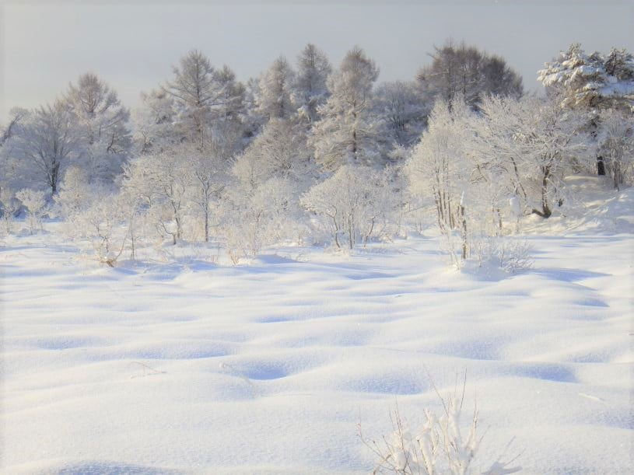
酒未来 純米大吟醸酒 生酛造り火入れ
RESERVE ORDERS 1st．MITA 純米大吟醸酒 瓶燗火入れ
初しぼり
純米吟醸酒
栃木県小山市
小林酒造
のみくらべセット
鳳凰美田
2,000円
（税込）

